Slide 1



ANGULAR 16
Te cuento todas las novedades

Slide 2
ANGULAR 16
SIGNALS
Una forma nueva de gestionar cambios de estado en aplicaciones

Slide 3
ANGULAR 16
HYDRATION
Mejoras en el renderizado del lado del servidor, para un rendimiento óptimo en el navegador del usuario final.

Slide 4
ANGULAR 16
STANDALONE COMPONENTS
Simplificación entre la relación entre Componentes y Módulos en Angular

Slide 5
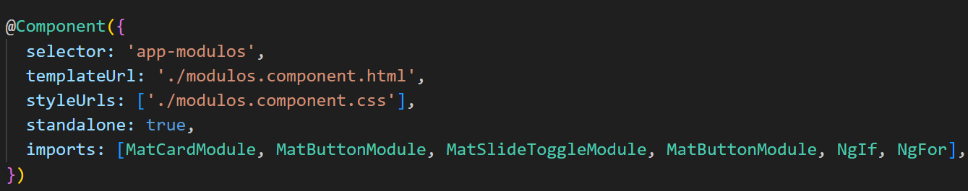
ANGULAR 16
STANDALONE COMPONENTS

Slide 6
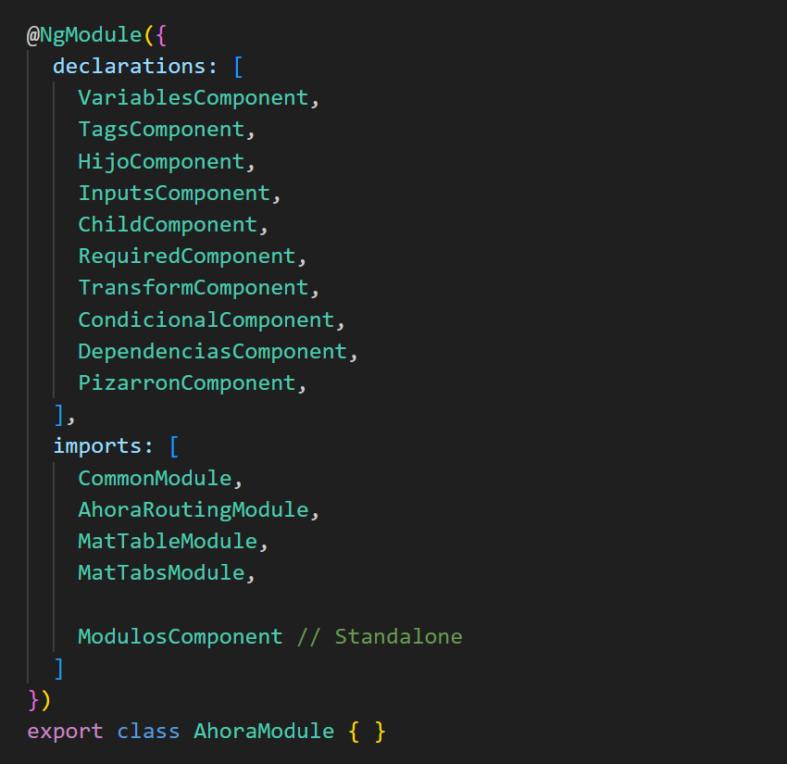

ANGULAR 16
STANDALONE COMPONENTS
Se importa como un módulo

Slide 7
ANGULAR 16
INJECTION
Una manera más fácil de inyectar dependencias sin necesidad de un constructor, ahorrando código

Slide 8
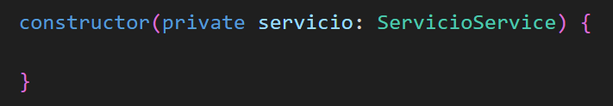
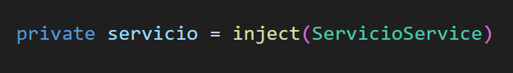
ANGULAR 16
INJECTION
Antes
Ahora

Slide 9
ANGULAR 16
INPUT (REQUIRED)
Nueva validación para que los intercambios de información entre componentes sean más seguros y tu software más sólido

Slide 10
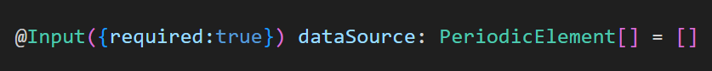
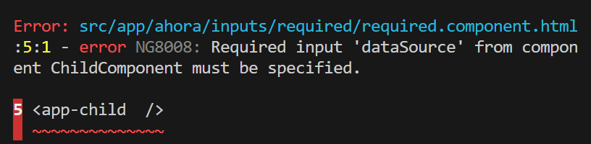
ANGULAR 16
INPUT (REQUIRED)

Slide 11
ANGULAR 16
INPUT
(TRANSFORM: BOOLEAN)
Evitá los problemas con los Input booleanos si enviás “True” o “False” de forma directa

Slide 12
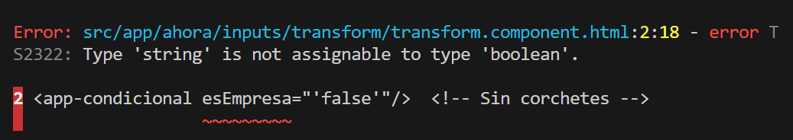
ANGULAR 16
(TRANSFORM: BOOLEAN)

Slide 13
ANGULAR 16
ETIQUETAS AUTOCONCLUSIVAS
Para poder importar tus componentes de forma óptima sin escribir de más

Slide 14
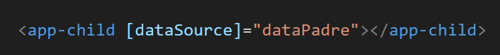
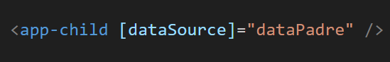
ANGULAR 16
ETIQUETAS AUTOCONCLUSIVAS
Antes
Ahora

Slide 15
ANGULAR 16
IMPORTACIÓN DINÁMICA DE ENRUTADOR
Nueva función en Angular para obtener información del enrutador sin inyectar ActivatedRoute en el componente.

Slide 16
ANGULAR 16
NGONDESTROY
FLEXIBLE
Se puede inyectar DestroyRef para poder utilizar este ciclo de vida de forma eficiente para desuscripciones y limpieza

Slide 17
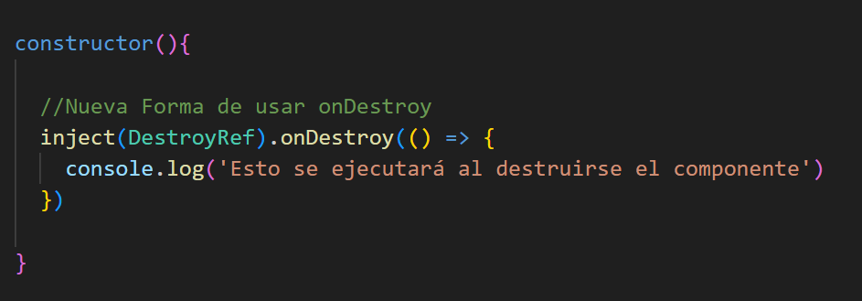
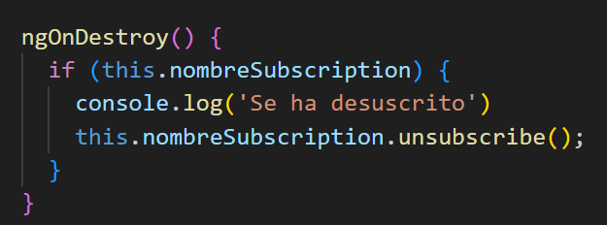
ANGULAR 16
NGONDESTROY FLEXIBLE
Antes
Ahora

Slide 18
ANGULAR 16
SIGNALS
Una forma nueva de gestionar cambios de estado en aplicaciones

Slide 19
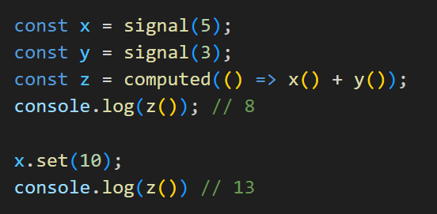

ANGULAR 16
SIGNALS
asigna el valor iniciar de x en 5
z será un valor computado, no se puede reasignar, quedará escuchando siempre el cómputo
las señales se llaman con () paréntesis porque actúan como una función que devuelve el valor de la señal
se utiliza set para darle nuevo valor a x
z sigue escuchando los cambios, entonces al llamarla luego del cambio de X, cambia su valor

Slide 20
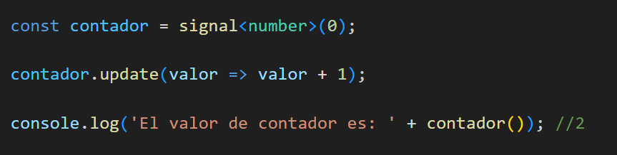
ANGULAR 16
SIGNALS
acá se setea el tipo de dato
update se usa para modificar el valor de una señal desde el valor anterior
toma el valor nuevo y se llama a ese valor con los paréntesis

Slide 21
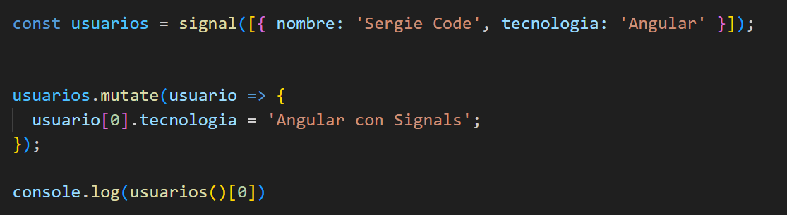
ANGULAR 16
SIGNALS
un array de objetos (con un objeto)
mutate se usa para modificar sólo un valor puntual (o varios) del interior de una señal
solo se modifica el valor de la clave tecnología en la posicion 0 del array
los paréntesis van ANTES que los corchetes porque la señal de vuelve el array

Slide 22
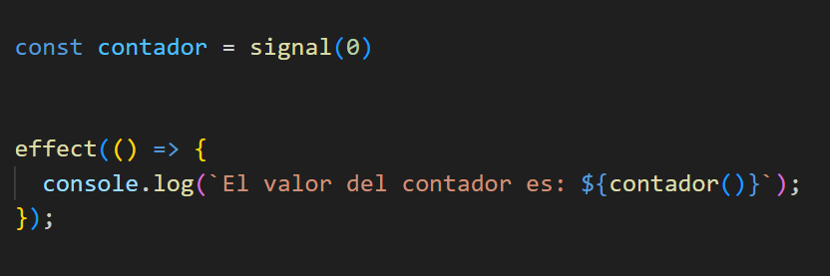
ANGULAR 16
SIGNALS
se inicia contador en 0
Se usa effect para escuchar cualquier cambio que se haga sobre los signals que estén dentro
y ejecutar acciones inmediatas al cambio
como contador está dentro de este effect lo va a estar escuchando y cada vez que contador cambie se ejecutará nuevamente effect
En este caso hará un console.log()

Slide 23
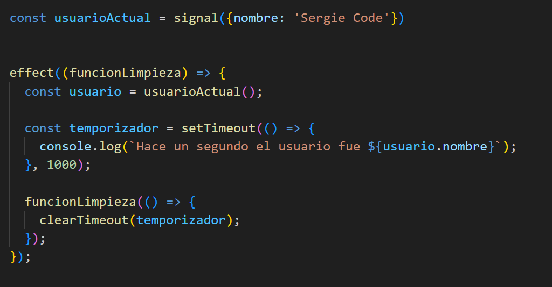
ANGULAR 16
SIGNALS
funcion de limpieza se manda por parámetro
Los efectos pueden iniciar operaciones de larga duración, que deben cancelarse si el efecto se destruye o vuelve a ejecutarse antes de que finalice la primera operación

Slide 24
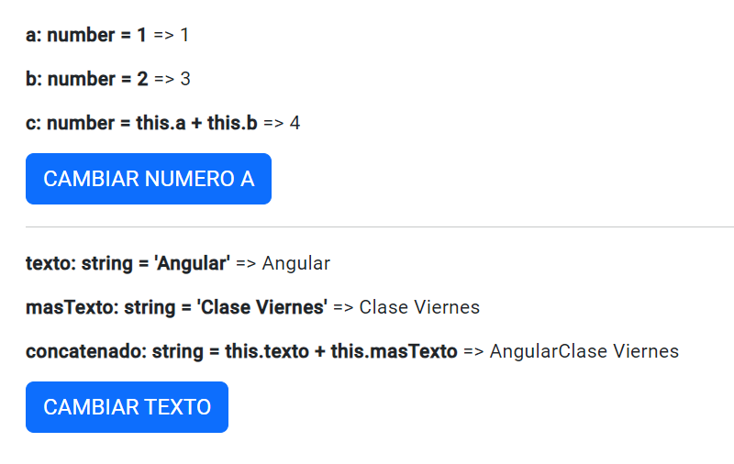
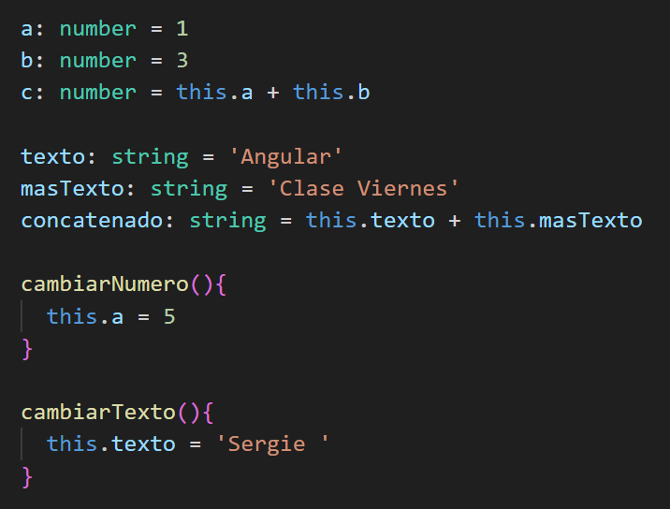
ANGULAR 16
SIGNALS
Variables Simples
No cambiará concatenación

Slide 25
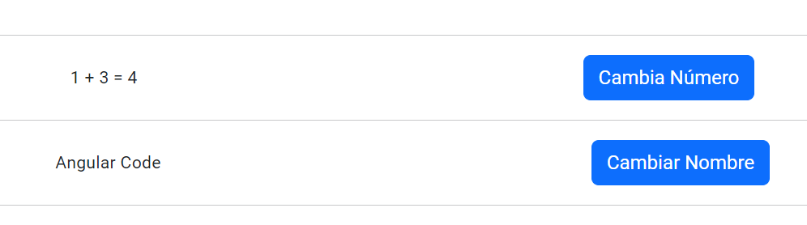
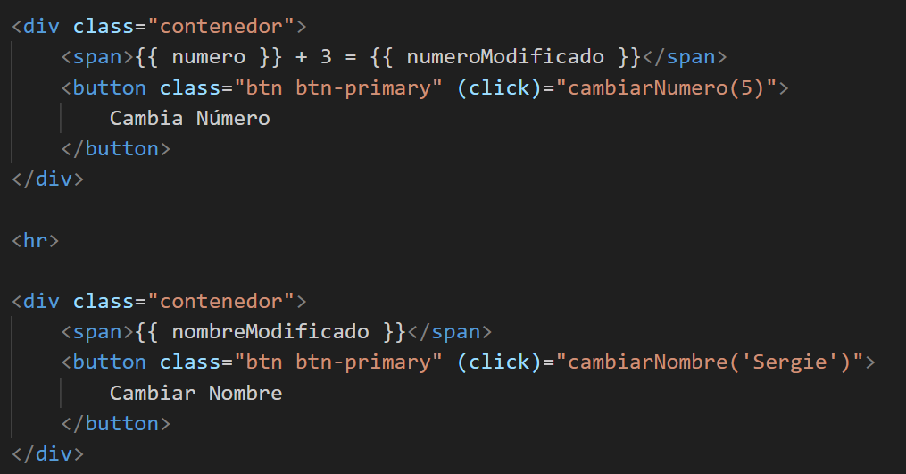
ANGULAR 16
SIGNALS
Observables

Slide 26
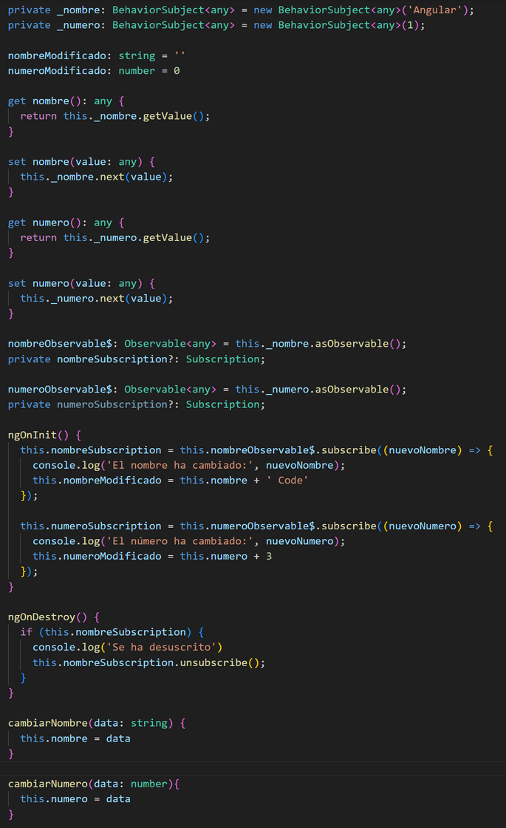

ANGULAR 16
SIGNALS
Observables
Antes necesitabas todo este código para que funcione reactivamente

Slide 27
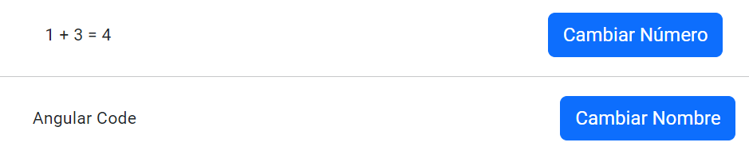
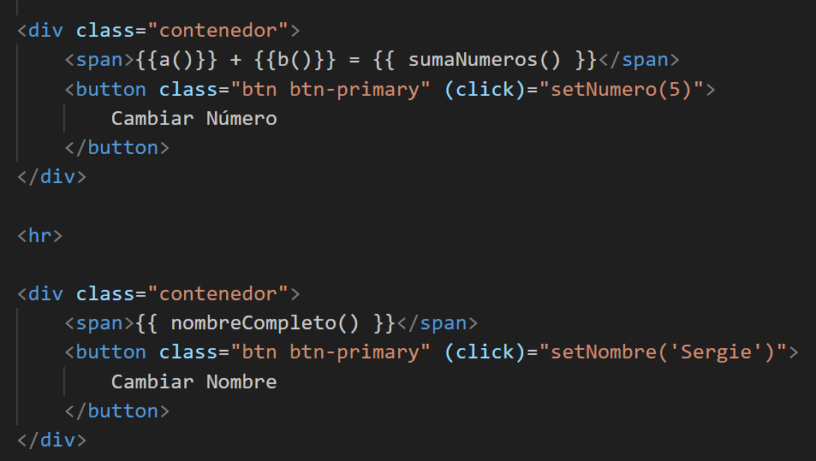
ANGULAR 16
SIGNALS
Ahora mismo ejemplo...

Slide 28
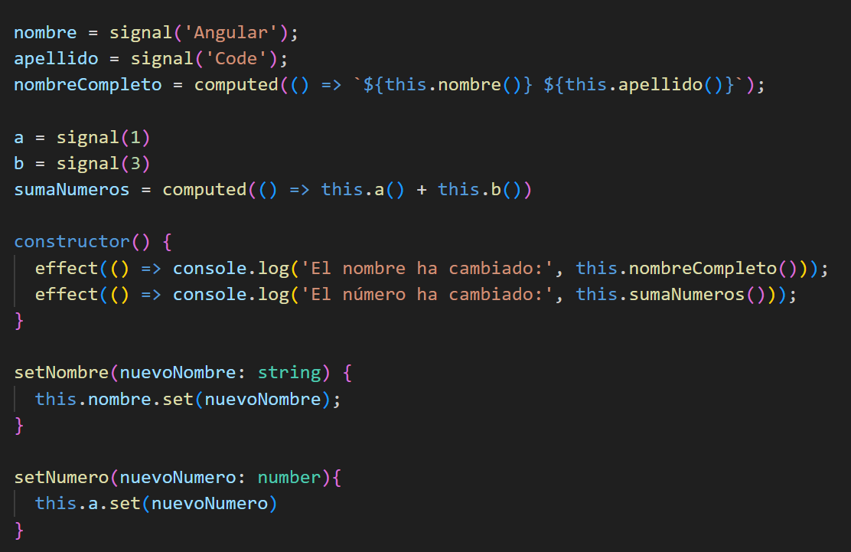
ANGULAR 16
SIGNALS
...pero con Signals

Slide 29
ANGULAR 16
¡GRACIAS!
Seguime en mis redes
@sergiecode
www.youtube.com/@sergiecode
Cursos gratis de programación

